Slide 1

O BRASIL COMO POLO DE DATA CENTERS DE IA: limites regulatórios e riscos socioambientais
Ana Maria Nusdeo

Slide 2
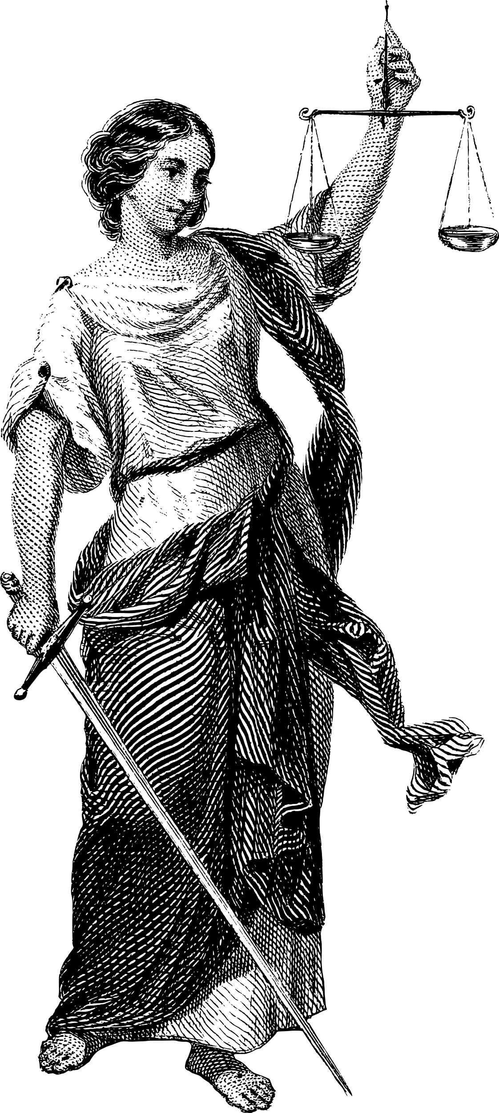
Introdução
Direito e IA
Riscos e problemas jurídicos
Direitos autorais
Privacidade
Confiabilidade
Vieses
Impactos ambientais
Imagem de Gordon Johnson por Pixabay

Slide 3
Estrutura da apresentação
Impactos
Instrumentos jurídicos
O Município e os data centers

Slide 4
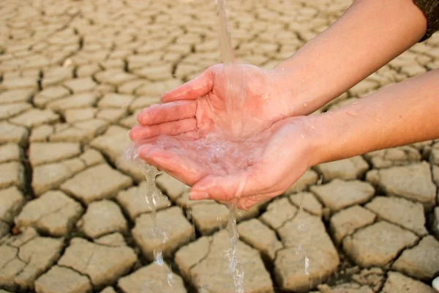
Impactos
Consumo de energia
(poluição + emissões )
Consumo de água
Descarte de resíduos eletrônicos
Mineração
É possível uma “Green AI”? (sustentável)
Depositphotos.com/br

Slide 5
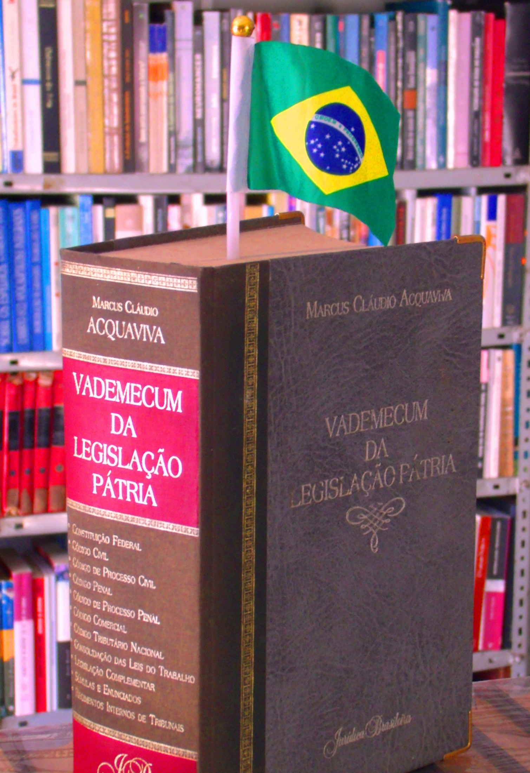
Instrumentos jurídicos
Regulamentação
Certificação
Licenciamento ambiental
Incentivos
Imagem de Academia de letras de CM por Wikimedia Commons
Notes:
Regulamentação: Requisitos tais como: Informações, exigências porcentagens no uso de energia renovável

Slide 6
Regulamentação e Certificação
Exigências de porcentagem de energia renovável e neutralidade carbono
Exigências de eficiência energética e/ou informações:
PL 3018/2024 - Senador Styvenson Valentim (Podemos/RN)
eficiência energética e sustentabilidade
PL 2.080/2025 Deputada Duda Salabert (PDT/MG) – “Política Nacional de Eficiência Energética e Sustentabilidade Socioambiental para Data Centers”
Regras de informação, eficiência e logística reversa
Selo verde
PL 2338/2023 – Sem referências
Notes:
Art. 5º Os data centers de IA devem adotar as seguintes medidas para garantir a eficiência energética e a sustentabilidade ambiental: I - implementar tecnologias e práticas de eficiência energética, como a utilização de fontes de energia renovável, sistemas de resfriamento eficientes e a otimização do uso de hardware; II - realizar auditorias energéticas periódicas para identificar oportunidades de redução de consumo de energia e implementar as recomendações de melhoria; III - divulgar relatórios anuais de consumo energético e medidas adotadas para melhoria da eficiência, incluindo metas alcançadas e futuras; IV - desenvolver e adotar planos de gestão ambiental que incluam metas de redução de emissões de gases de efeito estufa;
PL 2080: no mínimo, 60% da demanda elétrica até 2027 e 90% até 2035, Taxa

Slide 7
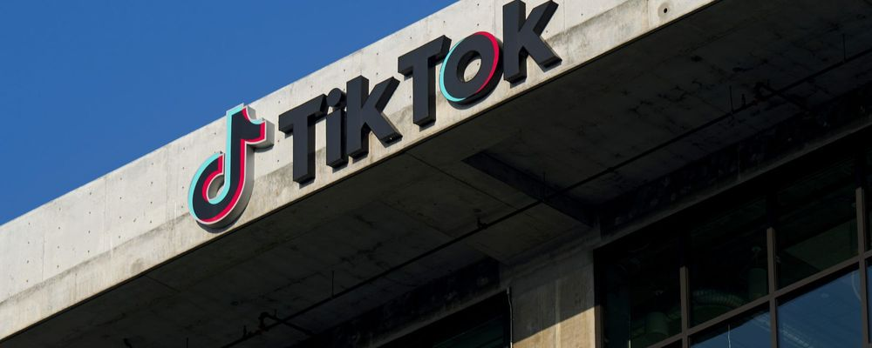
Licenciamento Ambiental
Atividade ou empreendimento utilizador de recursos ambientais, efetiva ou potencialmente poluidor (Lei 15.190/2025)
Realizado no âmbito da União, Estados e Municípios
Tipologias definidas pelo ente licenciador (Estados)
Município – Impacto Local (LC 140/2011 e Del CONSEMA 01/2024 Ativ; porte e potencial poluidor)
www.tecmundo.com.br/internet

Slide 8

Incentivos
PRODATA: PL276/2026
Regime Especial de Tributação para Serviços de Datacenter (Redata):
Suspensão de II, PIS/ Cofins e IPI na aquisição de equipamentos de TIC (5 anos)
Critérios e índices de sustentabilidade;
Eficiência no uso de recursos hídricos (a 0,05 litro por kWh)
Uso de “fontes limpas ou renováveis”.

Slide 9
O Município e os data centers
Licenciamento (pequeno porte) – consultas e reuniões participativas (Lei 15.190/2025)
Manifestação no licenciamento estadual
Disciplina do uso do solo
Selos verdes

